Slide 1
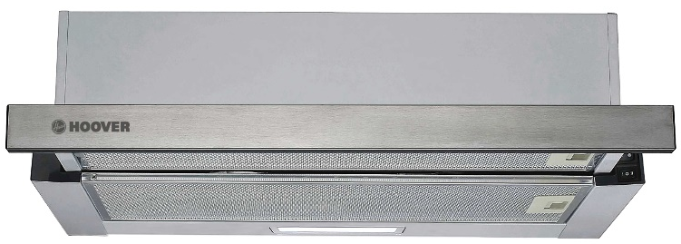
HHT6300/2X Teleskopický odsavač par šíře 60 cm Odtah i recirkulace, přepínací ovládání, LED osvětlení, hliníkový filtr, uhlíkový filtr součástí
Hlavní vlastnosti
Roční spotřeba energie (kW/rok) 26
Energetická třída B
Třída účinnosti proudění tekutin D
Třída účinnosti osvětlení A
Třída účinnosti tukové filtrace E
Průtok vzduchu min/ max/ Booster (m3/hod) 211,6/329,6/---
Hlučnost min /max/ Booster (dB(A)) 57/64/---
Funkce
Verze pro odtah i recirkulaci
Mechanické přepínací ovládání
2 rychlosti
Konstrukce
Motor 1 x 65 W
Osvětlení 1 x 2 W LED
Tukový hliníkový filtr (2x)
Pachový uhlíkový filtr - model CF130 – 2 ks – je součástí výrobku
Sací potrubí Ø 150 mm
ODTAH
A
RECIRKULACE
Možnost použití
60 cm
LED
Osvětlení LED
1 x 2 W
TUKOVÝ HLINÍKOVÝ FILTR
2 ks
PACHOVÝ UHLÍKOVÝ FILTR
Součástí balení
Logistická data
Kód 36901053
EAN 8016361979376
Barva Nerez
Rozměry výrobku v x š x h (mm) 175 x 600 x 300 - 430
Čistá váha výrobku (kg) 7,2
Rozměry balení v x š x h (mm) 335 x 665 x 225
Hmotnost s obalem (kg) 8,16

